Slide 1
Modeller
İlk Başta Model Database yapısını oluşturacağız
"ConnectionStrings": {
"DefaultConnection": "Data Source=.\\SQLEXPRESS;Initial Catalog=satinalmadb;Integrated Security=True;Encrypt=True;Trust Server Certificate=True"
},
AppSettin Json Yapısı içine girilecek

Slide 2
DbContext Yapısı Oluşurulacak
Klasör Oluştur
ApplicationDbContext
public ApplicationDbContext(DbContextOptions<ApplicationDbContext> options):base(options)
{
}
public DbSet<customers> Customers { get; set; }
public DbSet<cart>Carts { get; set; }
public DbSet<Payments> Payments { get; set; }
public DbSet<OrderDetails> OrderDetails { get; set; }
public DbSet<Orders> Orders { get; set; }
public DbSet<categories> Categories { get; set; }
public DbSet<product> Products { get; set; }

Slide 3

Nuget Package Paketlerin Yüklenmesi

Slide 4
Programs İçine Eklencek Kod
builder.Services.AddDbContext<ApplicationDbContext>(options => {
options.UseSqlServer(builder.Configuration.GetConnectionString("DefaultConnection"));
});

Slide 5
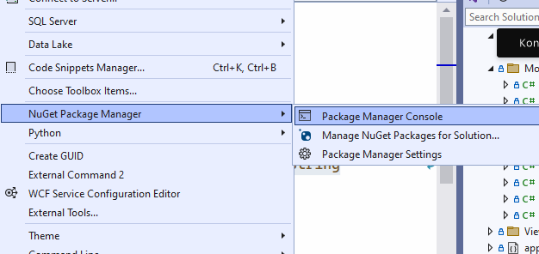
Model Veri Tabanına Atılması

Slide 6
Add-Migration paketadı
Update-database

Slide 7
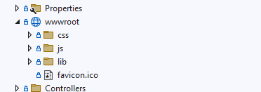
Şablonun Yüklenmesi
Wwwroot birklasör oluştur onun içine dosyaları at

Slide 8
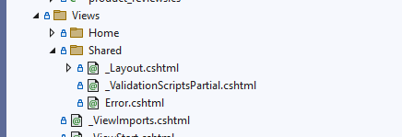
Şablon Sayfa Eklenmesi

Slide 9
Şablon içine orta kısmına
@RenderBody()

Slide 10

Sayfa Eklenmesi
Add Controller

Slide 11
